Slide 1


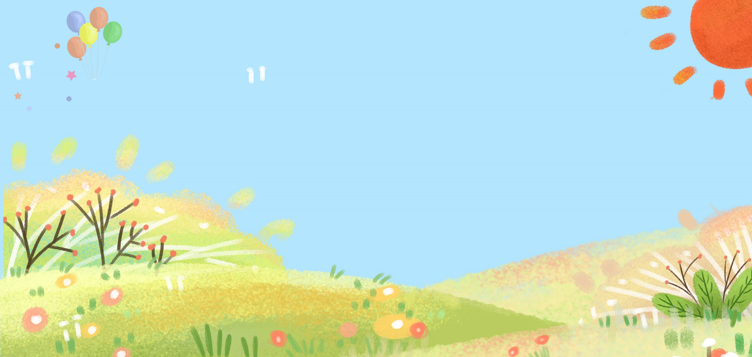


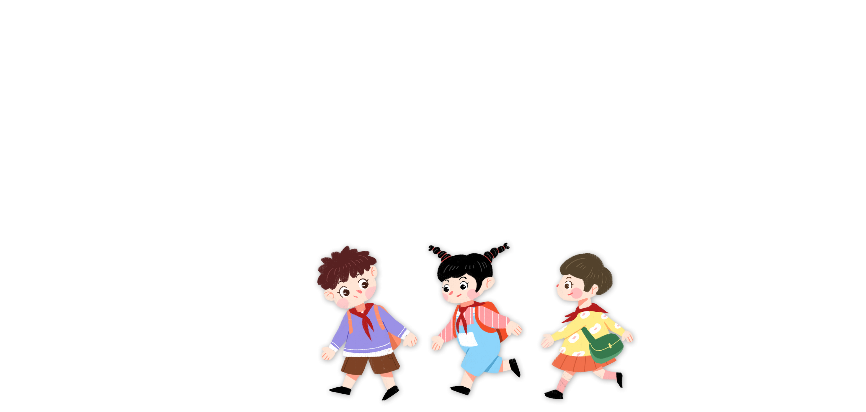

Măng Non

Slide 2

Biết chỉnh sửa bài viết đoạn văn nêu ý kiến dựa trên các nhận xét của thầy cô.

Slide 3


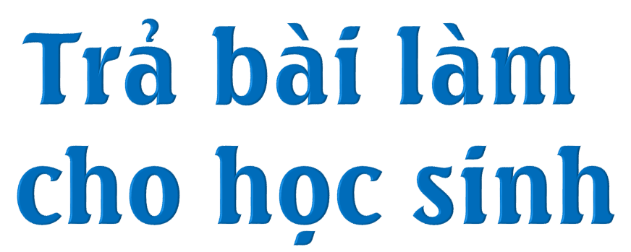

Slide 4

Đề bài:…..

Slide 5



Ưu điểm
………………..
………………..
………………..

Slide 6


Hạn chế
………………..
………………..
………………..

Slide 7

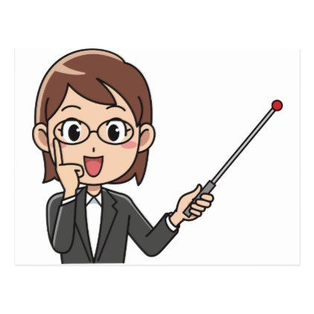
Hướng dẫn
sửa bài

Slide 8

Đọc lại bài của em và nhận xét của giáo viên rồi sửa chữa lỗi.

Slide 9
Cách viết mở đầu, triển khai, kết thúc
Lỗi | Sửa lại

Slide 10
Cách trình bày lí do và dẫn chứng
Lỗi | Sửa lại

Slide 11
Cách dùng từ, đặt câu
Lỗi | Sửa lại

Slide 12
Chính tả
Lỗi | Sửa lại

Slide 13

Đọc bài làm của bạn và nêu những điều em muốn học tập.

Slide 14


Học sinh sửa lỗi,
viết lại một số câu văn cho hay hơn.

Slide 15
Măng Non
Hoạt động
Vận dụng
Vận dụng
Măng Non

Slide 16


Cùng người thân thi tìm nhanh danh từ thuộc
2 nhóm.
Danh từ chỉ động vật hoang dã.
Danh từ chỉ cây ăn quả.

Slide 17

Măng Non
Măng Non

